Slide 1


PET SITTER
3조 김형준, 전현규, 최민기, 한송우

Slide 2
화면설계서
메인페이지
회원등록
회원 서비스
회원 서비스 관리
관리자페이지

Slide 3


Wire Frame
시터검색
마이시터
로그인
마이시터
시터찾기
로그인 회원가입 마이페이지
시터검색
당신의 소중한 반려동물을 맡아줄 사람을 찾아보세요!
시터검색
서비스 종류
검색결과
시터 리스트
지도로 위치 표시
서비스 종류
맡기기
맡아주기
1. 홍길동
하루 30,000 원
맡기기
맡아주기
일일케어
산책
일일케어
산책
지역 선택
오랜경험과 노하우로…
지역 선택
펫 종류
2. 김길동
하루 300,000 원
펫 종류
강아지
고양이
강아지
고양이
수용가능 펫 수
베테랑 동물관리사입니다.
수용가능 펫 수
1
2
3 이상
1
2
3 이상
수용가능 펫 무게(kg)
3. 신길동
하루 80,000 원
수용가능 펫 무게(kg)
0~7
8~18
19~45
46이상
0~7
8~18
19~45
46이상
비용
수많은 동물을 관리해왔습..
비용
검색
검색

Slide 4
Wire Frame
시터검색->검색결과(앱)
마이시터
로그인
마이시터
시터찾기
로그인 회원가입 마이페이지
시터검색
당신의 소중한 반려동물을 맡아줄 사람을 찾아보세요!
시터검색
서비스 종류
검색결과
시터 리스트
지도로 위치 표시
검색결과
맡기기
맡아주기
1. 홍길동
하루 30,000 원
1. 홍길동
하루 30,000 원
일일케어
산책
지역 선택
오랜경험과 노하우로…
오랜경험과 노하우로…
펫 종류
2. 김길동
하루 300,000 원
2. 김길동
하루 300,000 원
강아지
고양이
수용가능 펫 수
베테랑 동물관리사입니다.
베테랑 동물관리사입니다.
1
2
3 이상
수용가능 펫 무게(kg)
3. 신길동
하루 80,000 원
3. 신길동
하루 80,000 원
0~7
8~18
19~45
46이상
비용
수많은 동물을 관리해왔습..
수많은 동물을 관리해왔습..
검색

Slide 5
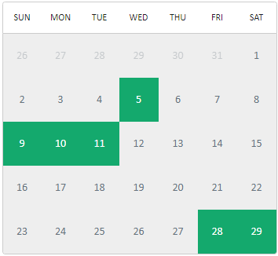
Wire Frame
시터 상세
로그인
마이시터
시터찾기
로그인 회원가입 마이페이지
검색결과
검색결과
사진
홍길동
사진
홍길동
주소
주소
만족도 0% 메시지 응답률 0% 응답시간 0%
만족도 0%
메시지 응답률 0%
응답시간 0%
채팅
채팅
케어 목록
자기소개
자기소개
산책
Per-H 1만 2천
사진첩
2020.03
투데이 케어(시터집)
Per-D 4만
투데이 케어(보호자집)
Per-D 3만
케어목록
원데이 케어
Per-N 8만
케어 가능 반려동물
케어 가능 반려동물
사진첩
선호 반려동물
시터 스케줄 켈린더
시터 스케줄 켈린더
리뷰
리뷰
예약가능
예약 불가능
서비스 선택
마이페이지
기간 선택
예약
시터찾기
장거리이동
프로그램
고객센터

Slide 6
Wire Frame
반려동물 프로그램 목록
로그인
시터찾기
로그아웃 회원가입 마이페이지
반려동물 프로그램
당신의 소중한 반려동물과 좀 더 친해질 수 있는 프로그램들을 소개합니다.
반려동물 프로그램
당신의 소중한 반려동물과 좀 더 친해질 수 있는 프로그램들을 소개합니다.
프로그램 목록
프로그램 목록
프로그램 목록
프로그램 목록
프로그램명
프로그램명
프로그램명
프로그램명
프로그램 목록
프로그램 목록
프로그램 목록
프로그램 목록
프로그램명
프로그램명
프로그램명
프로그램명

Slide 7
Wire Frame
반려동물 프로그램 상세
로그인
시터찾기
로그아웃 회원가입 마이페이지
반려동물 프로그램
당신의 소중한 반려동물과 좀 더 친해질 수 있는 프로그램들을 소개합니다.
반려동물 프로그램
프로그램명
프로그램명
프로그램내용
프로그램내용
신청
신청

Slide 8
Wire Frame
장거리이동 서비스 소개
로그인
시터찾기
로그아웃 회원가입 마이페이지
장거리이동 서비스
당신의 소중한 반려동물을 안전하게 이동시켜 드립니다.
장거리이동 서비스
당신의 소중한 반려동물을 안전하게 이동시켜 드립니다.
서비스 소개문
서비스 소개문
신청
신청

Slide 9
Wire Frame
장거리이동 서비스 신청
로그인
시터찾기
로그아웃 회원가입 마이페이지
장거리이동 서비스
당신의 소중한 반려동물을 안전하게 이동시켜 드립니다.
장거리이동 서비스
날짜선택
날짜선택
클릭 시 캘린더 호출
출발지
출발지
도착지
도착지
---동물을 선택해주세요---
펫선택
▼
펫선택
------동물을 선택해주세요------
공항에서 직접전달
전달방식
▼
전달방식
신청
공항에서 직접전달
신청

Slide 10


Wire Frame
고객센터 – 공지사항
로그인
시터찾기
로그아웃 회원가입 마이페이지
고객센터
반가운 고객님께 도움을 드립니다.
고객센터
공지사항 | FAQ | QnA
공지사항 | FAQ | QnA
번호 | 제목 | 날짜
중요 | 공지사항 제목 | 2020/02/04
 | 공지사항 내용
1 | 공지사항 제목
2 | 공지사항 제목
3 | 공지사항 제목
번호 | 제목 | 날짜
중요 | 공지사항 | 02/04
 | 내용
1 | 공지사항
2 | 공지사항
3 | 공지사항

Slide 11
Wire Frame
고객센터 – FAQ
로그인
시터찾기
로그아웃 회원가입 마이페이지
고객센터
반가운 고객님께 도움을 드립니다.
고객센터
공지사항 | FAQ | QnA
공지사항 | FAQ | QnA
번호 | 제목
1 | 자주 묻는 질문1
 | 답변
2
3
4
번호 | 제목
1 | 자주 묻는 질문1
 | 답변
2
3
4

Slide 12
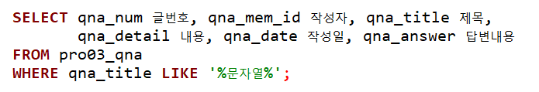
Wire Frame
고객센터 – QnA 리스트
로그인
시터찾기
로그아웃 회원가입 마이페이지
고객센터
반가운 고객님께 도움을 드립니다.
고객센터
공지사항 | FAQ | QnA
공지사항 | FAQ | QnA
답변상태 | 제목 | 작성자 | 날짜
미완료 | 질문
답변완료 | 질문
 | 답변
답변완료 | 질문
답변 상태 | 제목 | 작성자 | 날짜
미완료 | 질문
답변 완료 | 질문
 | 답변
답변 완료 | 질문
제목 | 작성자 | 내용 검색
등록
제목 | 작성자 | 내용 검색
등록

Slide 13

Wire Frame
고객센터 – QnA 등록
로그인
시터찾기
로그아웃 회원가입 마이페이지
고객센터
반가운 고객님께 도움을 드립니다.
고객센터
공지사항 | FAQ | QnA
공지사항 | FAQ | QnA
제목
제목
질문내용
질문내용
등록
등록

Slide 14
화면설계서
메인페이지
회원등록
회원 서비스
회원 서비스 관리
관리자페이지

Slide 15
Wire Frame
보호자 프로필
로그인
시터찾기
로그아웃 회원가입 마이페이지
보호자
시터
이용현황
화살표 버튼 클릭시 과거 이용했던 시터 리스트 펼치기
S
S
사진
사진
홍길동
클릭시 나오는 메뉴
-채팅
-시터 페이지 이동
-대표 시터 등록
-삭제
홍길동
주소
현재 이용중인 시터를 대표로 설정
주소
구분 :
세부 구분 :
성별 :
나이 :
중성화 :
질병이력 :
사료 종류 :
알러지 :
특이사항
반려동물에 대한 추가 정보
구분 :
세부 구분 :
성별 :
나이 :
중성화 :
질병이력 :
사료 종류 :
알러지 :
특이사항
사진첩
사진첩
수정
마이페이지
시터찾기
장거리이동
프로그램
고객센터

Slide 16
Wire Frame
시터 프로필
로그인
시터찾기
로그아웃 회원가입 마이페이지
보호자
시터
이용현황
S
S
사진
홍길동
사진
홍길동
주소
주소
채팅
채팅
케어 목록
자기소개
자기소개
산책
Per-H 1만 2천
사진첩
2020.03
투데이 케어(시터집)
Per-D 4만
투데이 케어(보호자집)
Per-D 3만
케어목록
원데이 케어
Per-N 8만
케어 가능 반려동물
케어 가능 반려동물
사진첩
선호 반려동물
시터 스케줄 켈린더
시터 스케줄 켈린더
리뷰
리뷰
예약가능
예약 불가능
수정
마이페이지
시터찾기
장거리이동
프로그램
고객센터

Slide 17
Wire Frame
보호자 프로필 수정
로그인
시터찾기
로그아웃 회원가입 마이페이지
보호자
시터
이용현황
S
S
사진
홍길동
사진
홍길동
주소
주소
구분 :
세부 구분 :
성별 :
나이 :
중성화 :
질병이력 :
사료 종류 :
알러지 :
특이사항
반려동물에 대한 추가 정보
구분 :
세부 구분 :
성별 :
나이 :
중성화 :
질병이력 :
사료 종류 :
알러지 :
특이사항
반려동물에 대한 추가 정보
사진첩
사진첩
저장
회원탈퇴
저장
마이페이지
시터찾기
장거리이동
프로그램
고객센터

Slide 18
Wire Frame
시터 프로필 수정
로그인
시터찾기
로그아웃 회원가입 마이페이지
보호자
시터
이용현황
S
S
사진
홍길동
사진
홍길동
주소
주소
케어 목록
자기소개
케어 목록
자기소개
선호 반려동물
선호 반려동물
사진첩
사진첩
계좌등록
저장
시터 정보 삭제
저장
마이페이지
시터찾기
장거리이동
프로그램
고객센터

Slide 19
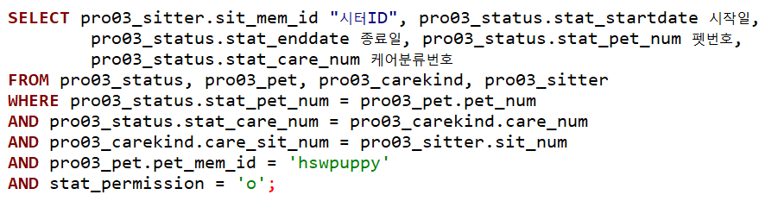
Wire Frame
이용현황 – 시터 이용현황
로그인
시터찾기
로그아웃 회원가입 마이페이지
보호자
시터
이용현황
S
S
시터 이용현황
최근 3개월 | 선호 시터 | 전체
시터 이용현황
이름 | 기간 | 반려동물 정보 | 이용 서비스 가격 | 리뷰작성 | 채팅
★시터1 | 기간 | 반려동물 종류 마리 수 이름 무게 | 산책 $10 홈케어 $10 | 작성 | 채팅하기
 |  |  | 총 가격 : $20
☆시터2 | 기간 | 반려동물 종류 마리 수 이름 무게 | 산책 $10 | 작성 | 채팅하기
 |  |  | 총 가격 : $10
☆시터3 | 기간 | 반려동물 종류 마리 수 이름 무게 | 산책 $10 홈케어 $10 | 삭제 | 채팅하기
 |  |  | 총 가격 : $20
이름 | 반려동물 정보 | 리뷰작성
★ 시터1 | 반려동물 종류 마리 수 이름 무게 | 작성
기간 | 이용가격 서비스 | 채팅
기간 | 산책 $10 홈케어 410 총 가격 : $20 | 채팅하기
이름 | 반려동물 정보 | 리뷰작성
☆ 시터2 | 반려동물 종류 마리 수 이름 무게 | 작성
마이페이지
시터찾기
장거리이동
프로그램
고객센터

Slide 20

Wire Frame
이용현황 – 리뷰 등록
로그인
시터찾기
로그아웃 회원가입 마이페이지
보호자
시터
이용현황
S
S
평점 :
시터 이용현황
최근 3개월 | 선호 시터 | 전체
시터 이용현황
리뷰글 작성
평점 :
이름 | 기간 | 반려동물 정보 | 이용 서비스 가격 | 리뷰작성 | 채팅
★시터1 | 기간 | 반려동물 종류 마리 수 이름 무게 | 산책 $10 홈케어 $10 | 작성 | 채팅하기
 |  |  | 총 가격 : $20
☆시터2 | 기간 | 반려동물 종류 마리 수 이름 무게 | 산책 $10 | 작성 | 채팅하기
 |  |  | 총 가격 : $10
☆시터3 | 기간 | 반려동물 종류 마리 수 이름 무게 | 산책 $10 홈케어 $10 | 삭제 | 채팅하기
 |  |  | 총 가격 : $20
이름 | 반려동물 정보 | 리뷰작성
★ 시터1 | 반려동물 종류 마리 수 이름 무게 | 작성
날짜 | 이용가격 서비스 | 채팅
날짜 | 산책 $10 홈케어 410 총 가격 : $20 | 채팅하기
리뷰글 작성
등록
이름 | 반려동물 정보 | 리뷰작성
☆ 시터2 | 반려동물 종류 마리 수 이름 무게 | 작성
등록
마이페이지
시터찾기
장거리이동
프로그램
고객센터

Slide 21
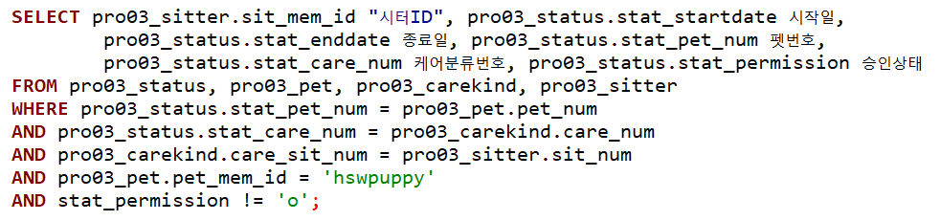
Wire Frame
이용현황 – 시터 예약 이용현황
로그인
시터찾기
로그아웃 회원가입 마이페이지
보호자
시터
이용현황
S
S
시터 예약 이용현황
최근 3개월 | 선호 시터 | 전체
시터 예약 이용현황
이름 | 기간 | 반려동물 정보 | 이용 서비스 가격 | 시터 확인 | 예약취소 | 채팅
★시터1 | 기간 | 반려동물 종류 마리 수 이름 무게 | 산책 $10 홈케어 410 | 확인중 | 취소 | 채팅하기
 |  |  | 총 가격 : $20
☆시터2 | 기간 | 반려동물 종류 마리 수 이름 무게 | 산책 $10 | 취소 | 취소 | 채팅하기
 |  |  | 총 가격 : $10
☆시터3 | 기간 | 반려동물 종류 마리 수 이름 무게 | 산책 $10 홈케어 410 | 취소 | 취소 | 채팅하기
 |  |  | 총 가격 : $20
이름 | 반려동물 정보 | 시터확인 | 예약취소
★ 시터 | 반려동물 종류 마리 수 이름 무게 | 확인중 | 취소
기간 | 이용가격 서비스 | 채팅
기간 | 산책 $10 홈케어 410 총 가격 : $20 | 채팅하기
이름 | 반려동물 정보 | 시터확인 | 예약취소
☆ 시터 | 반려동물 종류 마리 수 이름 무게 | 취소 | 취소
마이페이지
시터찾기
장거리이동
프로그램
고객센터

Slide 22
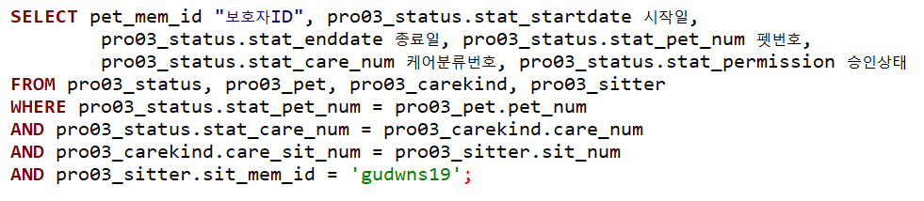
Wire Frame
이용현황 – 보호자 예약 이용현황
로그인
시터찾기
로그아웃 회원가입 마이페이지
보호자
시터
이용현황
S
S
보호자 예약 이용현황
최근 3개월 | 선호 시터 | 전체
보호자 예약 이용현황
이름 | 기간 | 반려동물 정보 | 이용 서비스 가격 | 예약확인 | 예약취소 | 채팅
보호자1 | 기간 | 반려동물 종류 마리 수 이름 무게 | 산책 $10 홈케어 410 | 확인 | 취소 | 채팅하기
 |  |  | 총 가격 : $20
보호자2 | 기간 | 반려동물 종류 마리 수 이름 무게 | 산책 $10 | 완료 | 취소 | 채팅하기
 |  |  | 총 가격 : $10
보호자3 | 기간 | 반려동물 종류 마리 수 이름 무게 | 산책 $10 홈케어 410 | 완료 | 취소 | 채팅하기
 |  |  | 총 가격 : $20
이름 | 반려동물 정보 | 예약확인 | 예약취소
보호자 | 반려동물 종류 마리 수 이름 무게 | 확인 | 취소
기간 | 이용가격 서비스 | 채팅
기간 | 산책 $10 홈케어 410 총 가격 : $20 | 채팅하기
이름 | 반려동물 정보 | 예약확인 | 예약취소
보호자 | 반려동물 종류 마리 수 이름 무게 | 확인 | 취소
마이페이지
시터찾기
장거리이동
프로그램
고객센터

Slide 23
Wire Frame
이용현황 – 반려동물 프로그램 이용현황
로그인
시터찾기
로그아웃 회원가입 마이페이지
보호자
시터
이용현황
S
S
반려동물 프로그램 이용현황
반려동물 프로그램
이용환황
프로그램 날짜 | 제목 | 상태
 |  | 신청취소
 |  | 신청취소
 |  | 종료
프로그램 날짜 | 제목 | 상태
 |  | 신청취소
 |  | 신청취소
 |  | 종료
마이페이지
시터찾기
장거리이동
프로그램
고객센터

Slide 24
Wire Frame
이용현황 – 장거리 이동 서비스 이용현황
로그인
시터찾기
로그아웃 회원가입 마이페이지
보호자
시터
이용현황
S
S
장거리 이동 서비스 이용현황
장거리 이동서비스
이용환황
날짜 | 출발지 | 도착지 | 펫 | 전달방식 | 상태
 |  |  |  |  | 신청취소
 |  |  |  |  | 종료
 |  |  |  |  | 종료
날짜 | 출발지 | 도착지
펫 | 전달방식 | 상태
 |  | 신청취소
날짜 | 출발지 | 도착지
펫 | 전달방식 | 상태
 |  | 종료
마이페이지
시터찾기
장거리이동
프로그램
고객센터

Slide 25

Thank You

